Slide 1
Vybrané metodické pokyny k územním studiím
Ing. Eva Fialová
Ing. Filip Novosád
Ing. arch. Josef Morkus, Ph.D.
Ing. arch. Karel Wirth
Ing. Roman Vodný, Ph.D.

Slide 2
Územní studie
Územní studie je územně plánovací podklad.
Územní studii pořizuje pořizovatel (příslušný obecní úřad, krajský úřad, MMR nebo MO).
Pořizovatel určí v zadání územní studie její obsah, rozsah, cíle a účel.
Pořizovatel územní studie podá poté, kdy schválil možnost jejího využití, návrh na vložení dat o této studii do evidence územně plánovací činnosti.
Schvalování ÚS orgánem samosprávy není přípustné.
ÚS je vhodné průběžně konzultovat s dalšími orgány státní správy, s dotčenými obcemi, s veřejností…

Slide 3
Územní studie – obecná osnova zadání
Název územní studie
Cíle a účel pořízení územní studie
Rozsah řešeného území
Požadavky na obsah řešení územní studie
Požadavky na formu obsahu a uspořádání textové a grafické části území studie
Další požadavky (nepovinné)
Notes:
Metodický pokyn byl vydán v říjnu 2015 ve spolupráci MMR a ÚÚR.
Vztahuje se na územní studie obecně, je dále rozveden v dílčích metodikách, např. k ÚSVP.
Zadání má kromě názvu územní studie obsahovat 5 částí uvedených na snímku. Metodický pokyn popisuje obsah každé z nich.
Pokyn je ke stažení na stránkách MMR a ÚÚR.

Slide 4
Proč pořizovat ÚS veřejných prostranství
ÚSVP
Příležitost k zapojení veřejnosti do plánování.
Zlepšení společenského života.
Identifikace obyvatel s daným místem.
Určující pro charakter sídla, základní prvek prostorové struktury sídla.
Vliv na kvalitu života v celém sídle.
Podpora turismu i ekonomické výkonnosti sídla.
Vliv na provětrávání území, teplotu, vlhkost, kvalitu ovzduší i nakládání se srážkovými vodami.
Zvýšení podpory politické reprezentace.

Slide 5
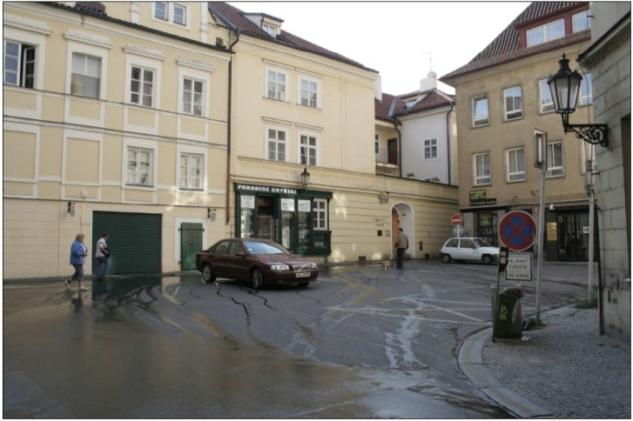
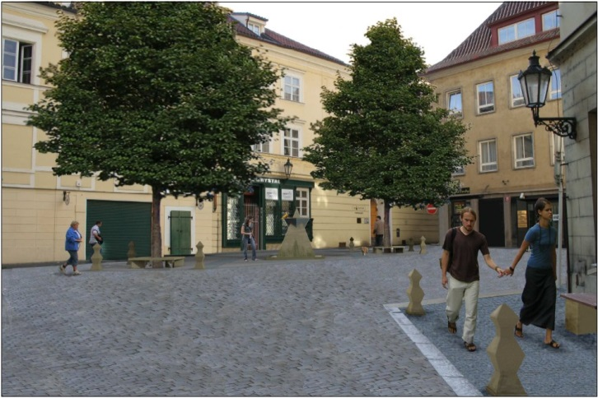
Územní studie veřejných prostranství
ÚSVP
Příjemcem je ORP.
Projekty na zpracování ÚS veřejných prostranství se mohou realizovat v celém správním obvodu ORP.
Územní studie musí být v souladu s ÚP.
Zdroj: Územní studie veřejného prostranství, Metodický návod pro pořízení a zpracování
Notes:
Neznamená to, že územní studie může řešit jen plochy vymezené v územním plánu jako veřejná prostranství.
Řešit lze veškeré plochy, které umístění veřejných prostranství umožňují.
Územní studie veřejných prostranství, aby mohla být podpořena z IROP, nemůže sloužit jako podklad pro změnu územního plánu

Slide 6
Metodický návod pro pořízení a zpracování
ÚSVP
Úvod
Typy ÚS veřejných prostranství
Proces pořízení
Rámcová osnova zadání ÚS
Rámcová osnova ÚS
Obsah výkresů
Výběr zpracovatele
Notes:
Metodický návod byl vydán koncem roku 2015. Připravilo ho MMR ve spolupráci s Českou komorou architektů.
Obsahuje kapitoly, které vidíte na snímku. Lze využít zejména při formulaci zadání, ale dává jasnou představu i o výsledku územní studie veřejných prostranství.
Pokyn je ke stažení na stránkách MMR a ÚÚR.

Slide 7
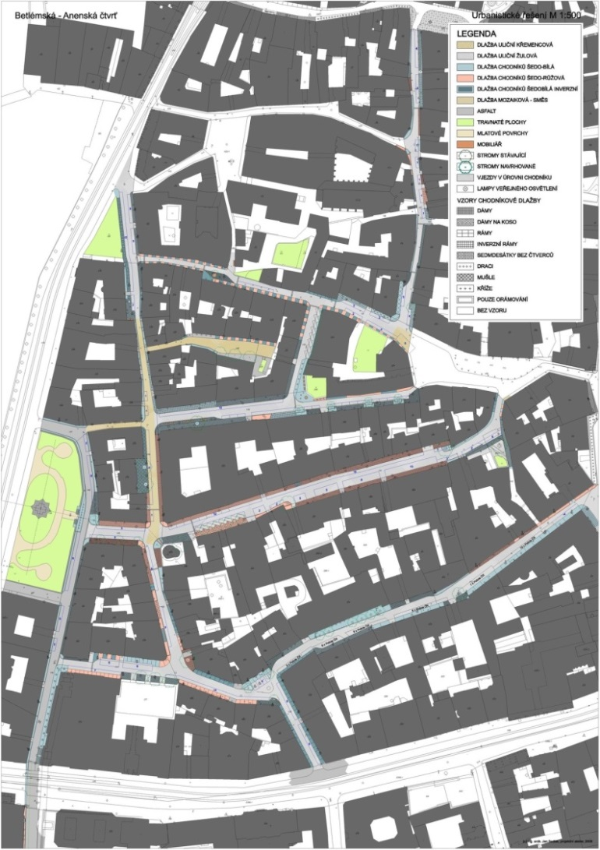
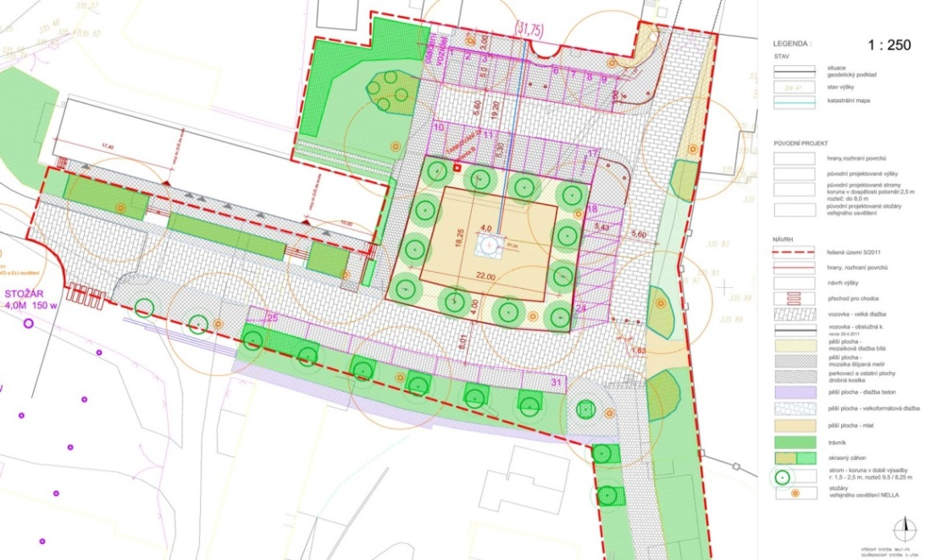
Co může řešit ÚS veřejných prostranství
ÚSVP
Jednotlivá veřejná prostranství i jejich systém
Náměstí, ulice, parky a jiné plochy zeleně
Zdroj: Územní studie veřejného prostranství, Metodický návod pro pořízení a zpracování

Slide 8
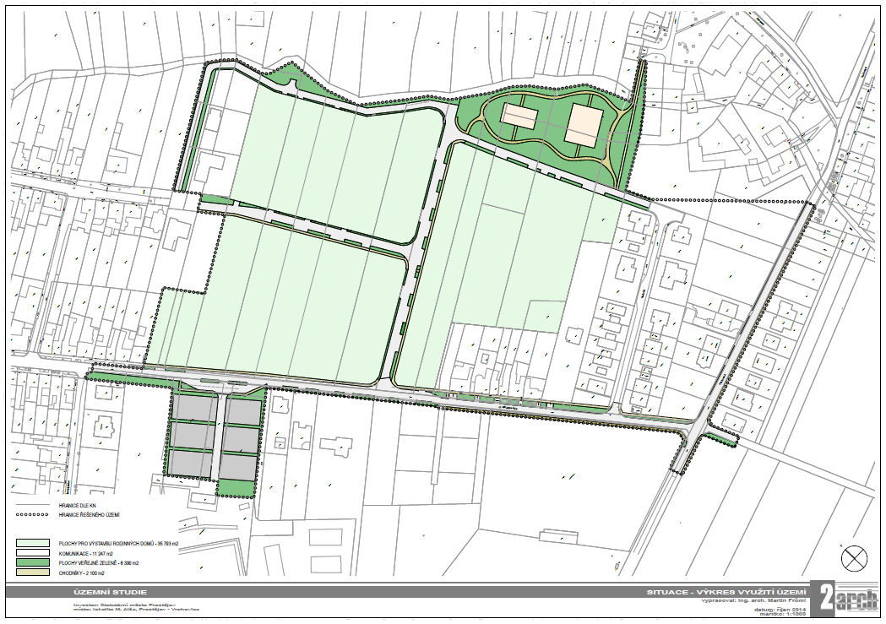
Příklady ÚS veřejných prostranství
ÚSVP
Prostějov – Vrahovice – M. Alše
Zdroj: Územní studie M. Alše, Prostějov - Vrahovice
Notes:
Územní studie je možné využít jak pro návrh úprav stávajících veřejných prostranství, tak i pro stanovení systému a uspořádání veřejných prostranství v zastavitelných plochách, kde se teprve předpokládá nová výstavba.
Součástí studie může být též řešení dopravní obsluhy i sítí technické infrastruktury v rámci veřejných prostranství.

Slide 9
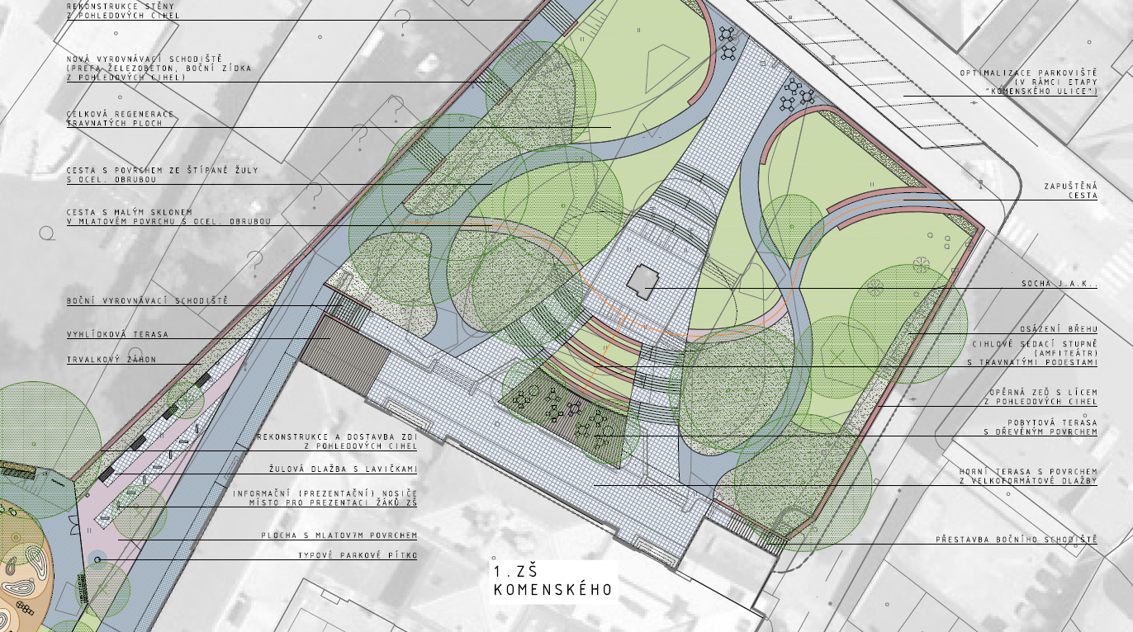
Příklady ÚS veřejných prostranství
ÚSVP
Nová Paka – parkové úpravy centra
Zdroj: Revitalizace parkových ploch v Nové Pace – II. etapa
Notes:
Územní studie může být zaměřena i na podrobné řešení jednotlivých prostranství, včetně řešení povrchů.
Na obrázku vidíte příklad řešení úpravy prostranství před základní školou.

Slide 10
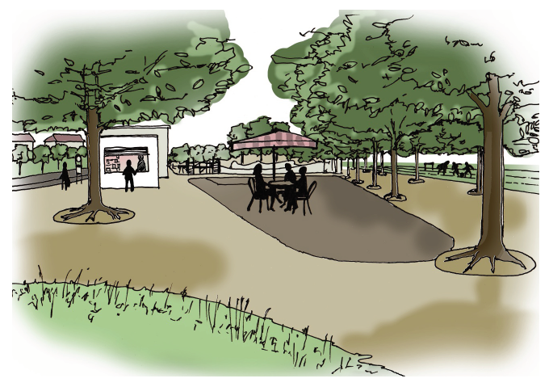
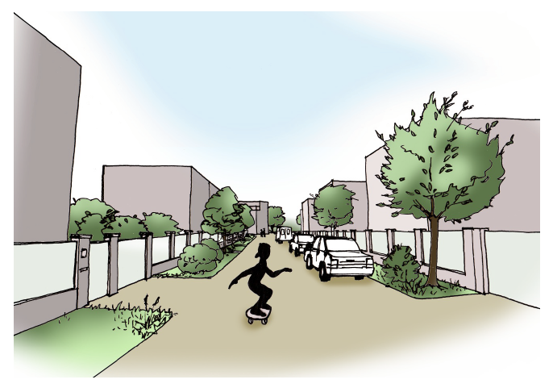
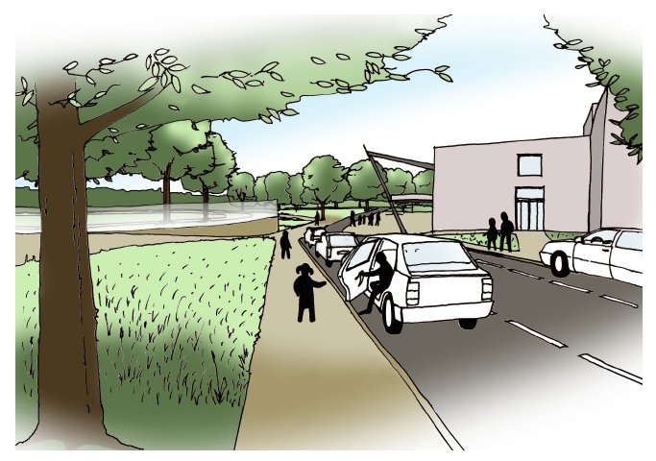
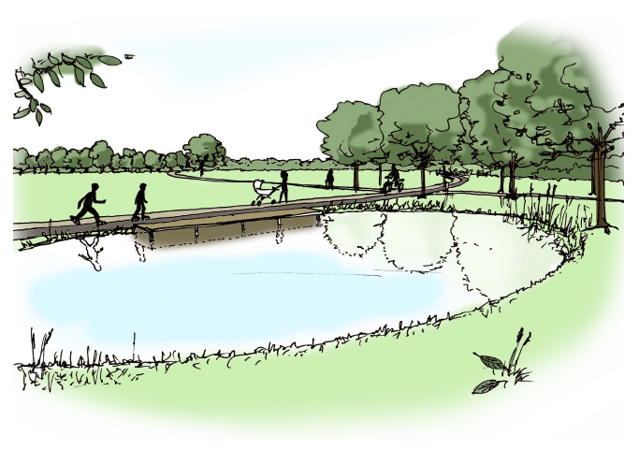
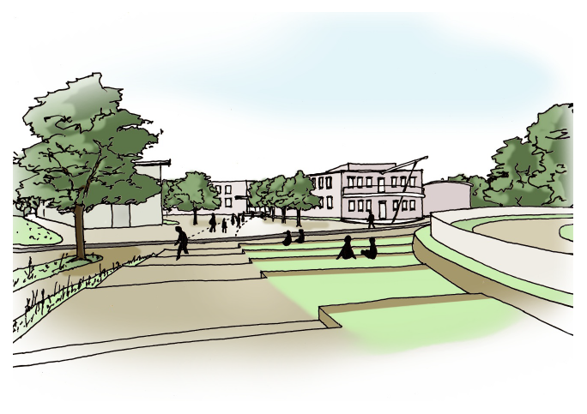
Příklady ÚS veřejných prostranství
ÚSVP
Nepomuk – Pod Vinicí
Zdroj: Územní studie Lokalita Pod Vinicí, Nepomuk
Notes:
Územní studie může nabídnout jasnou představu o tom, jak bude výsledné prostranství vypadat a jaký bude mít charakter.
Chybou je, pokud se žadatelé snaží jako ÚSVP uplatnit různé hotové či rozpracované dokumenty, které nejsou územní studií. Ideální je postupovat v souladu s metodickým pokynem, pak by neměl nastat problém s uznatelností nákladů.

Slide 11
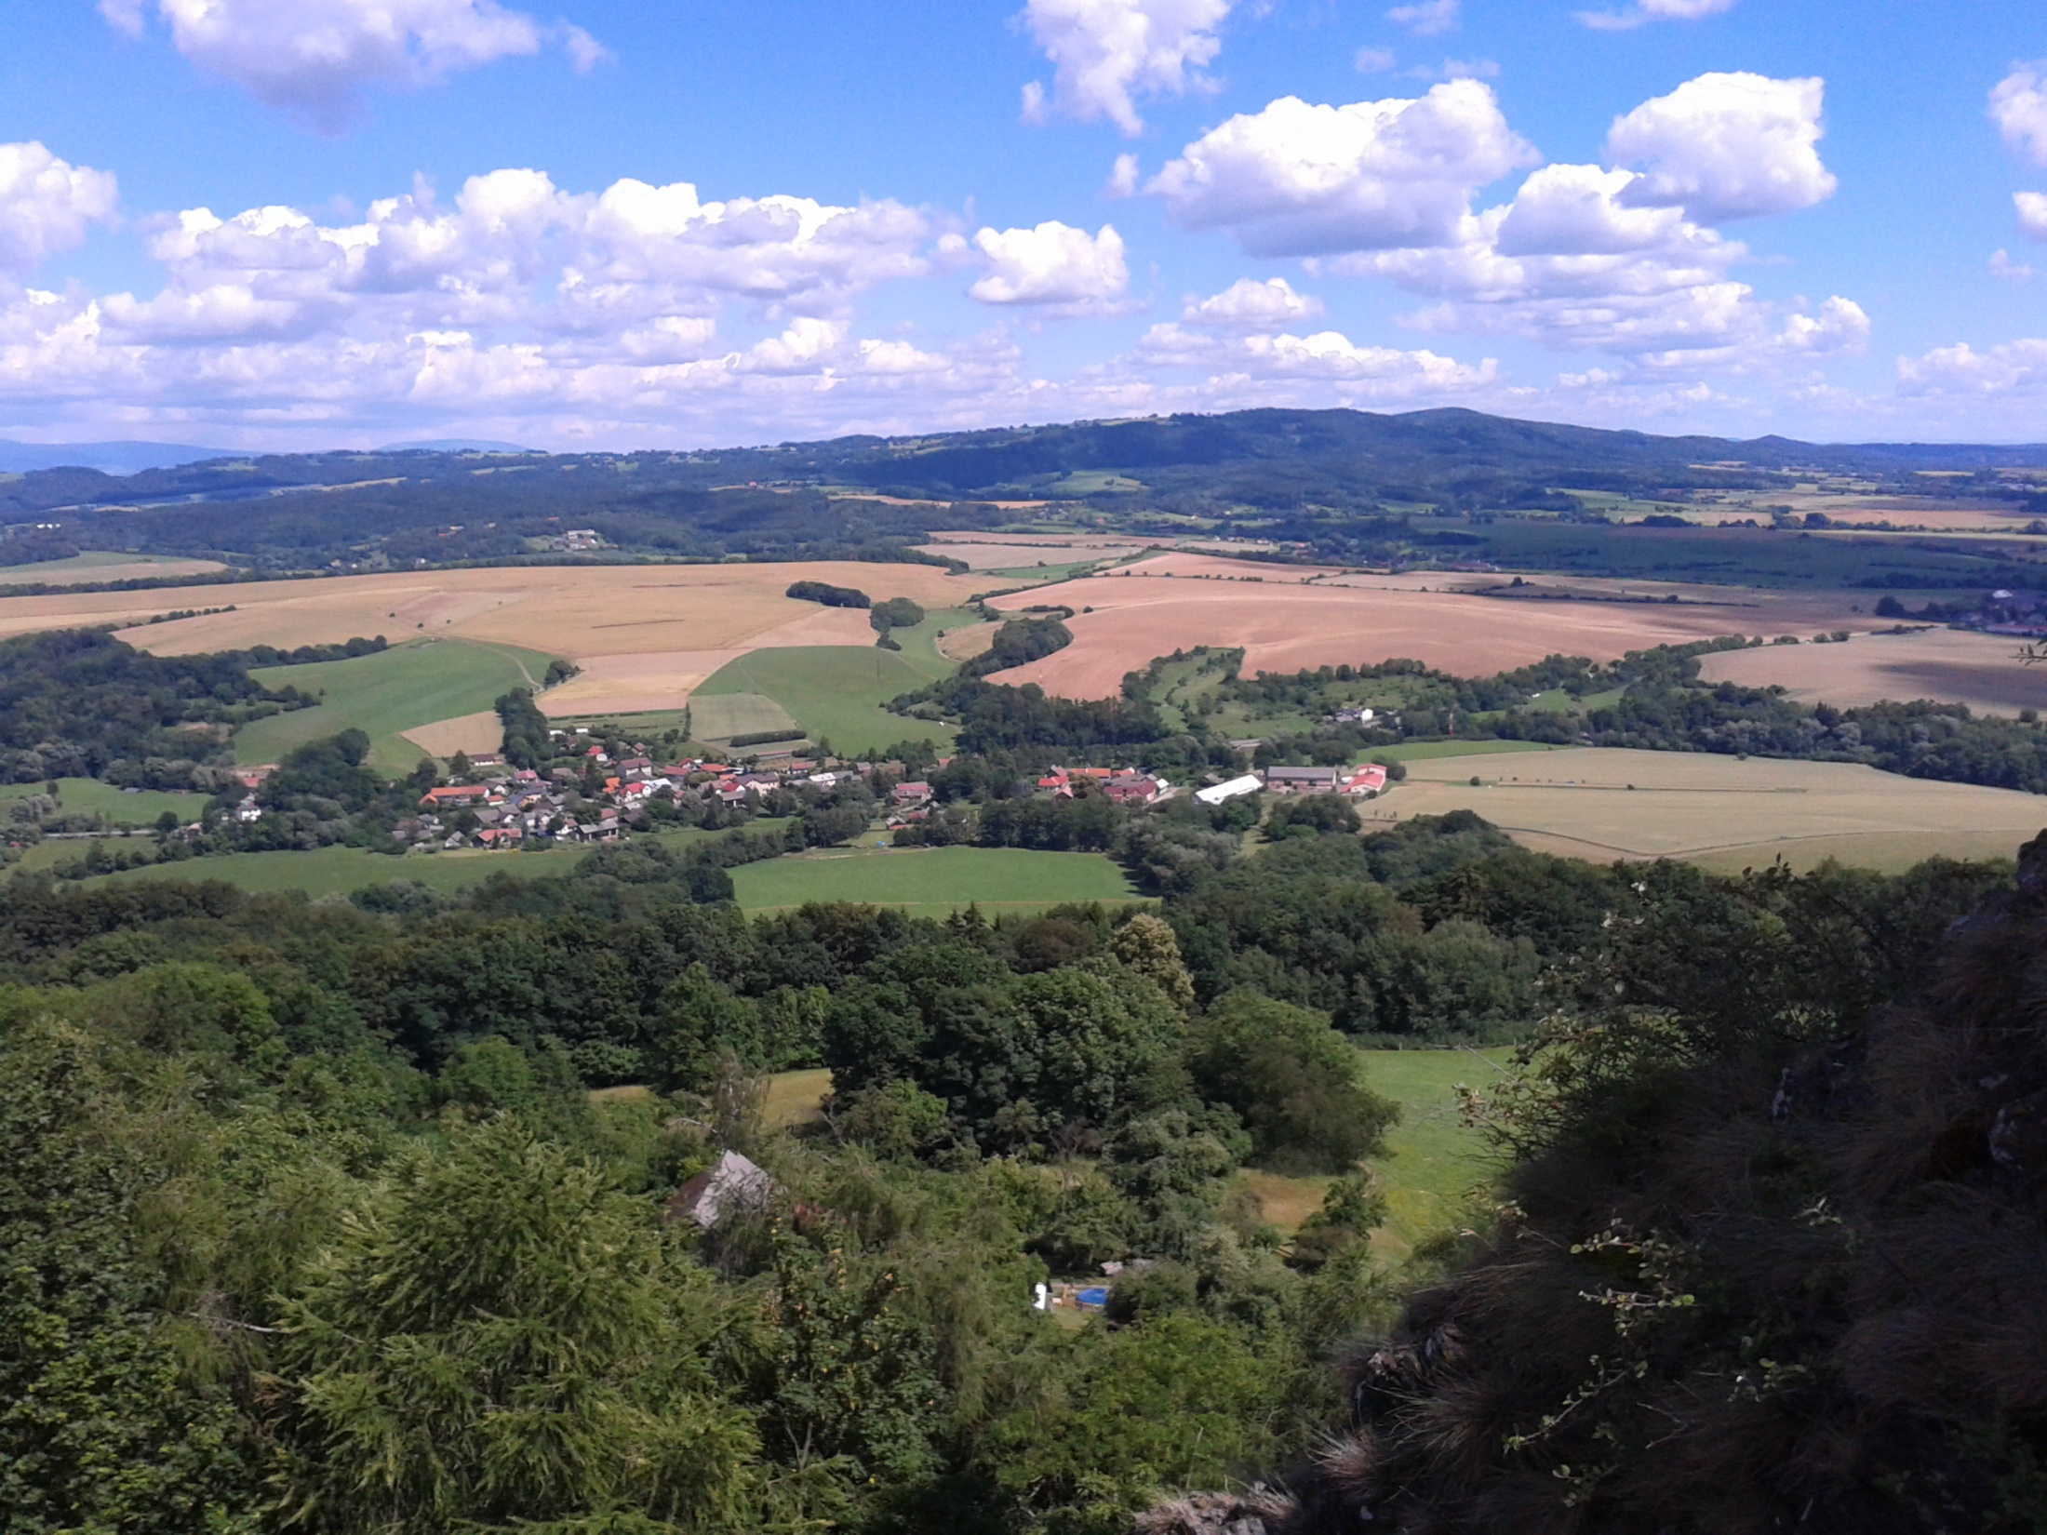
Územní studie krajiny
ÚSK
Notes:
Územní plány se často soustředí na zastavěné území a řešení krajiny se dostatečně nevěnují, přitom volná krajina tvoří 98% rozlohy území ČR.
Řešení volné krajiny – to není jen územní systém ekologické stability. Krajina, to je také problematika sucha a povodní, ochrany kulturních, historických a estetických hodnot, rekreace pro turisty i krátkodobé rekreace pro místní obyvatele...

Slide 12
Proč pořizovat územní studii krajiny
ÚSK
V oblasti územního plánování:
Podklad pro řešení krajiny v územních plánech (ÚP).
Podklad pro doplnění územně analytických podkladů (ÚAP).
Poklad pro upřesnění zásad územního rozvoje (ZÚR), zejména k upřesnění vymezení typů krajin a jejich cílových charakteristik.
A dále:
Podklad pro činnost orgánů ochrany přírody, popř. dalších orgánů státní správy.
Nástroj pro koordinaci záměrů a systémů v krajině.
Notes:
Územní plány se často soustředí na zastavěné území a řešení krajiny se dostatečně nevěnují, přitom volná krajina tvoří 98% rozlohy území ČR.
Řešení volné krajiny – to není jen územní systém ekologické stability. Krajina, to je také problematika sucha a povodní, ochrany kulturních, historických a estetických hodnot, rekreace pro turisty i krátkodobé rekreace pro místní obyvatele...

Slide 13
Co mj. lze v územní studii krajiny řešit
ÚSK
Propojení sídel mezi sebou a s okolím pro pěší, cyklisty.
Opatření pro retenci vody v krajině, protierozní opatření, protipovodňová opatření.
Podmínky pro umisťování obnovitelných zdrojů energie v krajině.
Krajinná kompozice, podmínky pro ochranu cenných pohledů, vedut.
Nástroj pro koordinaci záměrů a systémů v krajině.
Dlouhodobá vize, která bude rámcem pro podrobnější řešení krajiny v územních plánech jednotlivých obcí.

Slide 14
Územní studie krajiny
ÚSK
Musí řešit celý správní obvod ORP.
Řešení krajiny podrobně ve všech souvislostech.
Podklad pro plánování a rozhodování v krajině bez ohledu na to, který orgán je k rozhodování příslušný.
Nutný multidisciplinární přístup a spolupráce.
Notes:
Společný metodický pokyn MMR a MŽP vydán v únoru 2016. Pokyn je ke stažení na stránkách MMR a ÚÚR.
Kvalitní řešení se neobejde bez multidisciplinárního přístupu k návrhu ÚSK a bez spolupráce všech, kteří mají v krajině své legitimní zájmy. Je nezbytná zejména úzká spolupráce orgánů územního plánování a orgánů ochrany přírody.
Základem zpracovatelského týmu musí být autorizovaný architekt pro obor územní plánování a autorizovaný architekt pro obor krajinářská architektura, nanejvýš potřebná je účast dalších profesí, např. projektanta s autorizací pro specializaci „projektování územních systémů ekologické stability“, specialistů na řešení protipovodňové a protierozní ochrany, geografii apod.

Slide 15
Děkujeme za pozornost
ÚSK
Ing. Eva Fialová a Ing. Filip Novosád
Odbor územního plánování MMR
Kontaktní osoby k ÚS:
Odbor územního plánování MMR
Ing. arch. Josef Morkus, Ph.D.
územní studie veřejných prostranství
Josef.Morkus@mmr.cz
Ing. arch. Karel Wirth
územní studie krajiny
Karel.Wirth@mmr.cz

